Slide 1


Realizado por: 8180378-Hugo Silva 8200306-Fábio Costa
API para otimizar atividade da Market for Business to Business
Realizado por:
8180378-Hugo Silva
8200306-Fábio Costa

Slide 2
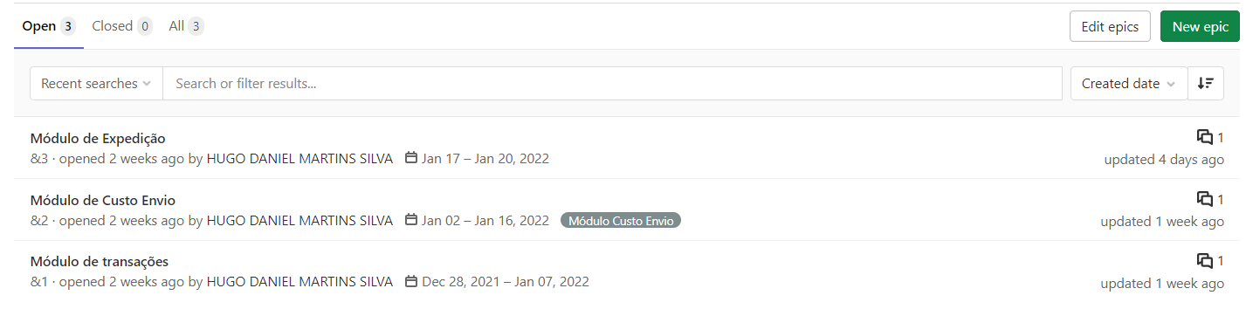
Introdução
Este trabalho foi desenvolvido usando uma metodologia Agile SCRUM.
Foram usados os artefactos necessários a uma gestão ágil, como sprints, user stories e epics.
Epics

Slide 3
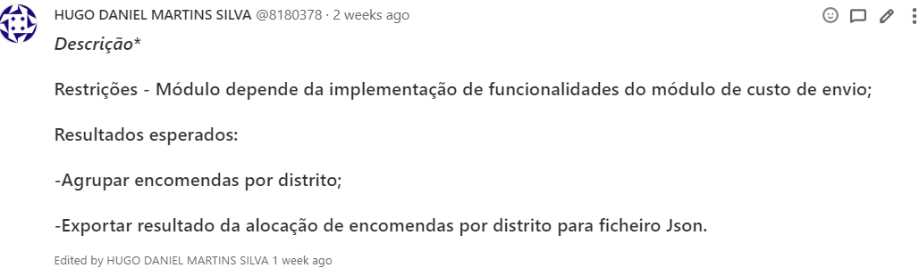
Planeamento de tarefas
Descrição Epic

Slide 4
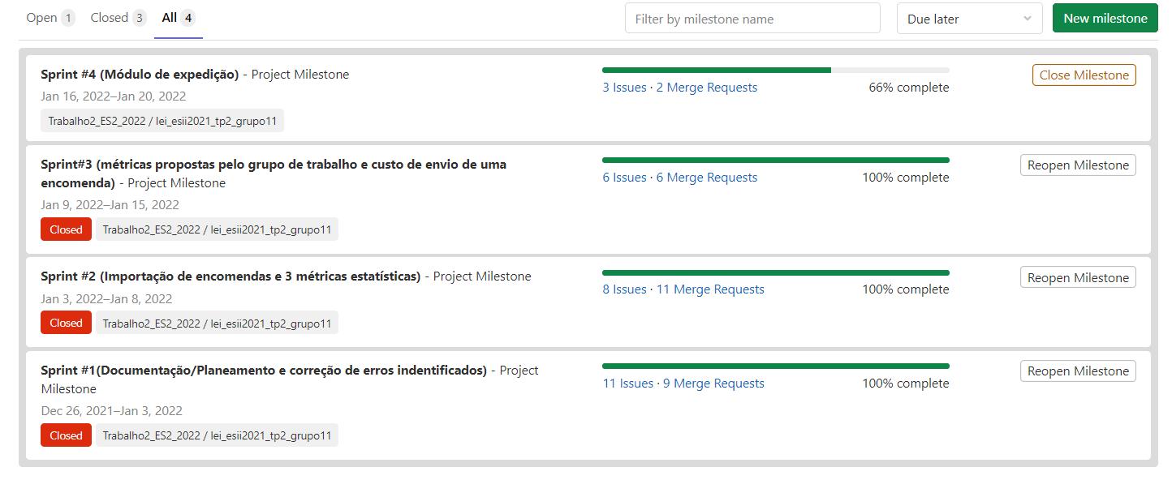
Projeto desenvolvido em 4 Sprints
Atraso de 1 dia na entrega do 1º sprint

Slide 5
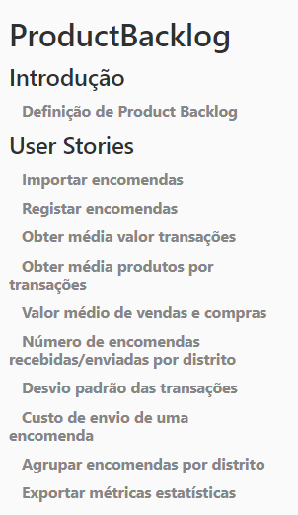
User Stories REQUISITOS
Custo de envio de uma encomenda:
O que precisava fazer a API?
Importar tabela de distâncias entre distritos.
Utilizador da API tem interesse na funcionalidade de importar distâncias?
Utilizador quer obter o custo de envio de uma encomenda, não lhe interessa como é feito.

Slide 6
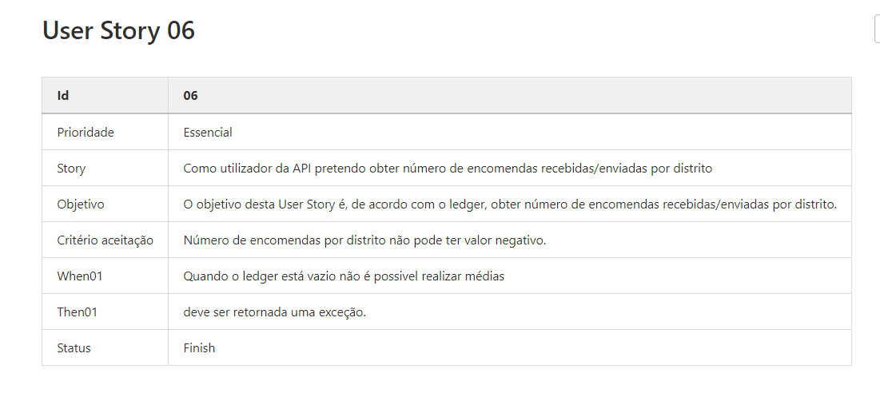
Descrição User Story

Slide 7
Tarefas automatizadas
Build
Code inspections
Tests

Slide 8
Tags
Versões: Representam a evolução do projeto e correções de bugs;
Release candidate: Denominada por rc1.0, esta versão está pronta para ser lançada;

Slide 9
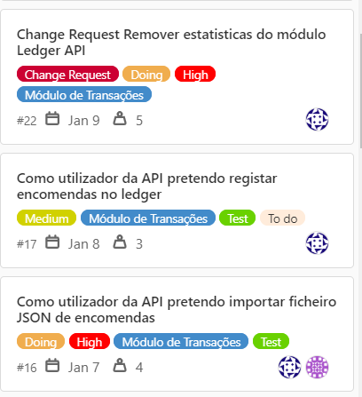
Issues / Branchs
Em cada issue foi criada uma nova branch. Esta branch foi apagada quando realizado o merge request.
Weight: Cada issue foi pesada numa escala de 1-5
Change Request: criada página wiki e board especificas para change requests .

Slide 10
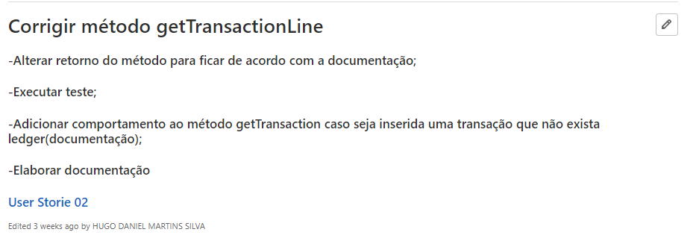
Issues – Descrição

Slide 11
Funcionalidades da API
Permite registo de encomendas ( uma encomenda representa duas transações);
Dispõe de 6 métricas estatísticas;
Permite obter o custo de envio de uma encomenda;
Agrupa encomendas em contentores de camião;

Slide 12

Métricas Estatísticas
Número médio de produtos por transação;
Valor médio das transações;
Valor médio de vendas e compras por distrito;
Desvio padrão da média de transações;
Desvio padrão do número médio de produtos;
Número de encomendas enviadas / recebidas por distrito;

Slide 13
Decisões
Valores retornados pelos métodos são formatados em “.##” (duas casas decimais);
Motivo: Pessoa(s) que efetuam testes caixa preta tem de saber qual o output esperado pelo método, sendo assim é fornecido na documentação a estrutura em que os valores são retornados.

Slide 14
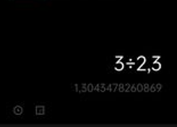
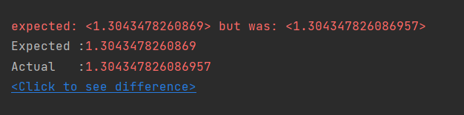
Possível problema evitado: 3/ 2,3 = 1,304347826086957 , dependendo da calculadora este valor pode ter mais ou menos casas decimais. Assim é garantido que o valor retornado é 1,30 o que evita problemas em testes futuros.

Slide 15

Registo de encomenda
Cada encomenda tem um estado:
“Para Registo”
“Registada”

Slide 16
Custo de envio de encomenda
Importada tabela de distâncias entre distritos (formato Json);
Calculado o valor com base nas características da encomenda (peso e volume) e na distância entre o sender e receiver;

Slide 17
Expedição
Método que distribui encomendas, por distrito em contentores de camiões.
Este método faz o agrupamento produto a produto, permitindo otimização do espaço dos contentores do camiões.

Slide 18


Exemplo
1
2
3
33 m^3
33 m^3
33 m^3
63 m^3
66 m^3

Slide 19
Testes caixa preta
Para todos os métodos desenvolvidos foram realizados testes. Devido ao cuidado com a complexidade* dos métodos foram criadas várias classes o que levou a um número de testes elevado.
139 testes de caixa preta.
*cyclomatic complexity.

Slide 20
Teste Caixa Branca
Utilizados como complemento aos testes de caixa preta;
Etapas:
Elaboração do fluxograma para o método;
Análise da cobertura feita pelos teste de caixa preta;
Definição de inputs que permitissem cobrir os branch em falta;
Elaboração dos testes;

Slide 21
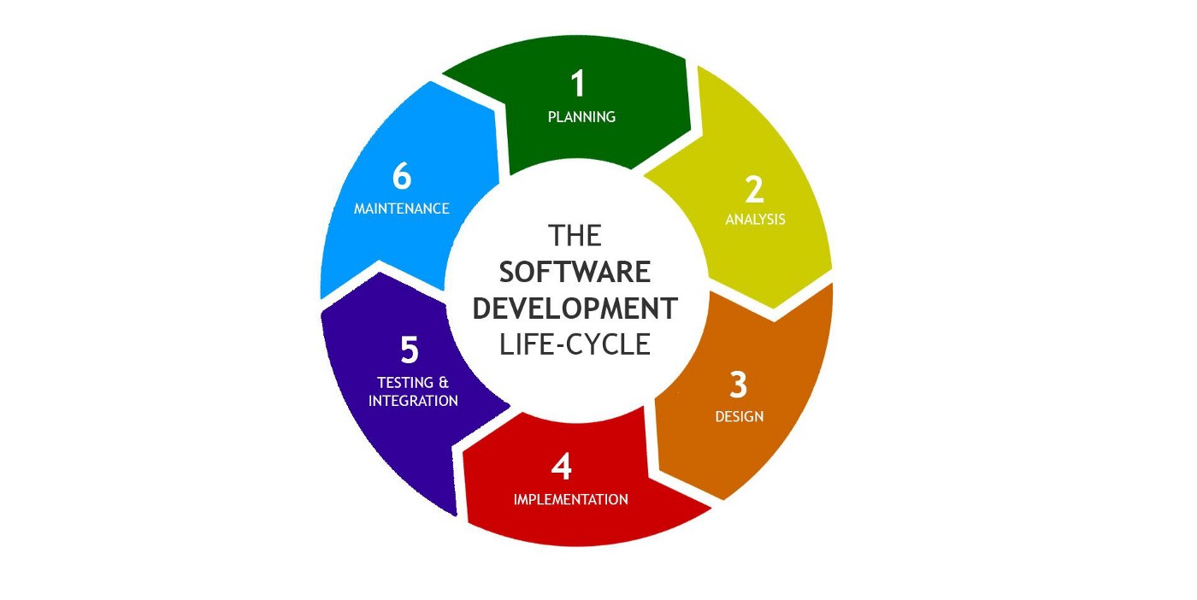
SDLC
As atividades SDLC são:
Requirements Definition;
Design;
Build;
Test;
Product Release;
Maintenance.
O plano SCM encontra-se contido nos padrões do ciclo de vida de desenvolvimento de software.

Slide 22
Tipos de manutenção de software
Adaptativas;
Corretivas;
Evolutivas;
Prevenção do tipo adaptativa:
Tamanho do contentor de um camião é lido de ficheiro Json e pode ser alterado pelo utilizador da API.

Slide 23
Realizado por: 8180378-Hugo Silva 8200306-Fábio Costa
API para otimizar atividade da Market for Business to Business
Realizado por:
8180378-Hugo Silva
8200306-Fábio Costa

